Slide 1

Bài 15
MI-LI-MÉT
(Sách giáo khoa Toán 3 - Tập một - Trang 20)

Slide 2
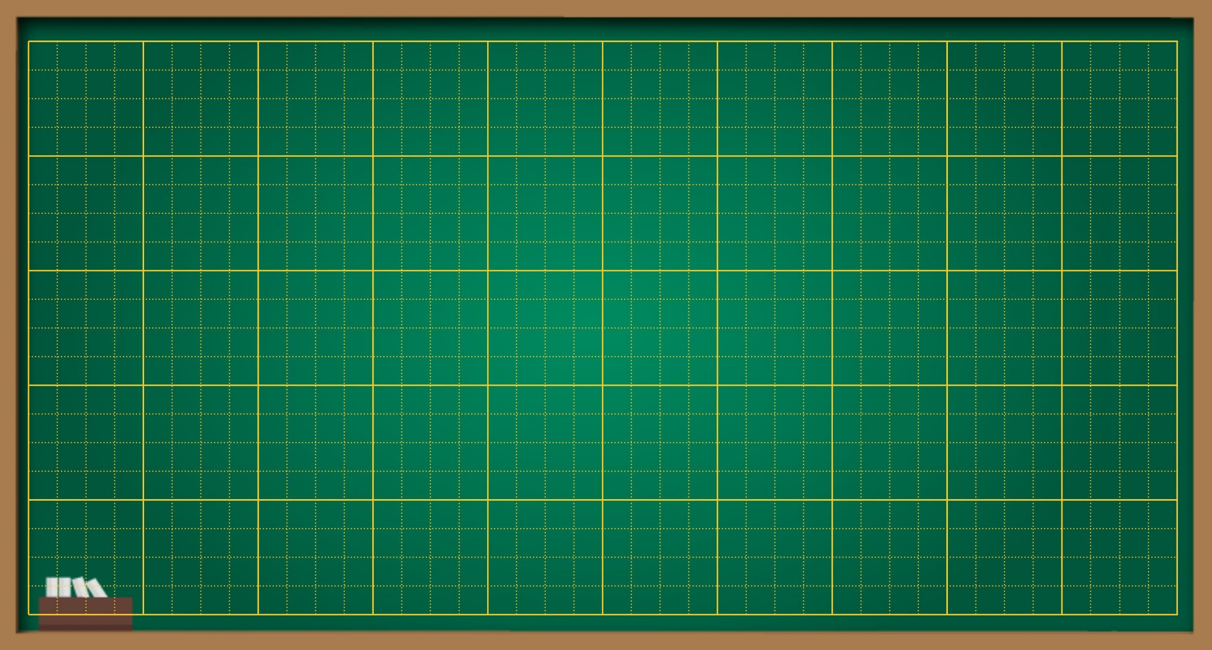
Thứ … ngày … tháng … năm ….
Bài 15
Mi-li-mét

Slide 3

THỰC HÀNH
LUYỆN TẬP

Slide 4

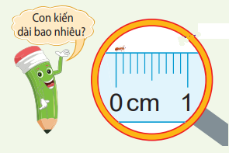
GAME:

Slide 5
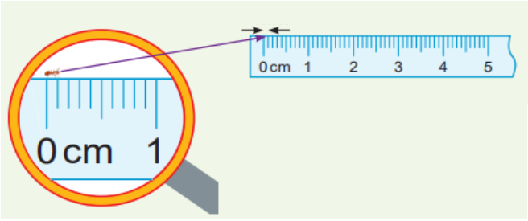
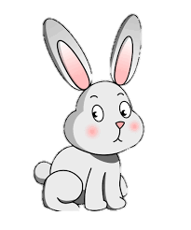
Cần đơn vị đo độ dài bé hơn cm

Slide 6
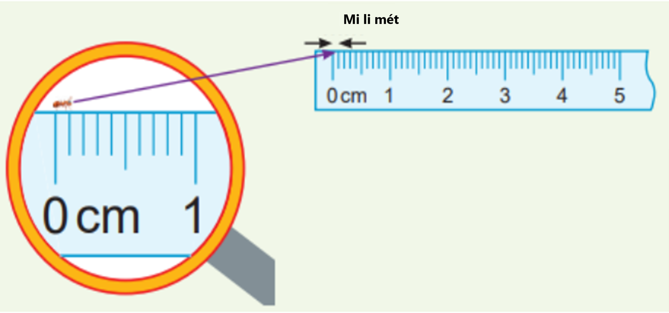

Slide 7
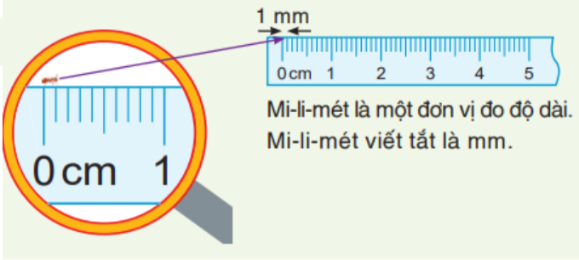

1 cm = … mm
10
1 dm = … mm
100
1 m = ......... mm .
1000

Slide 8
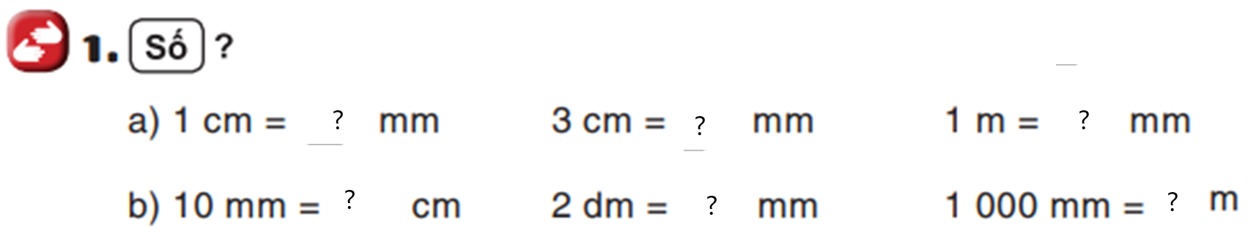
1
30
1000
1
200
1

Slide 9
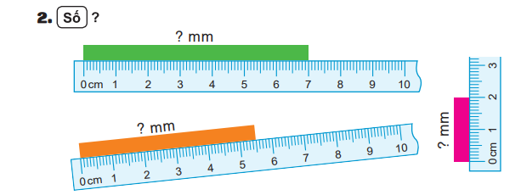
70
55
20

Slide 10


VẬN DỤNG

Slide 11
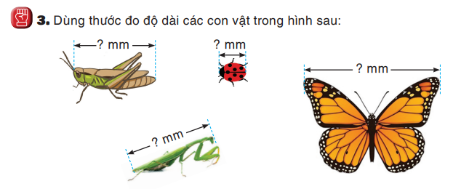
30
10
50
32

Slide 12

DẶN DÒ
1.
2.

Slide 13
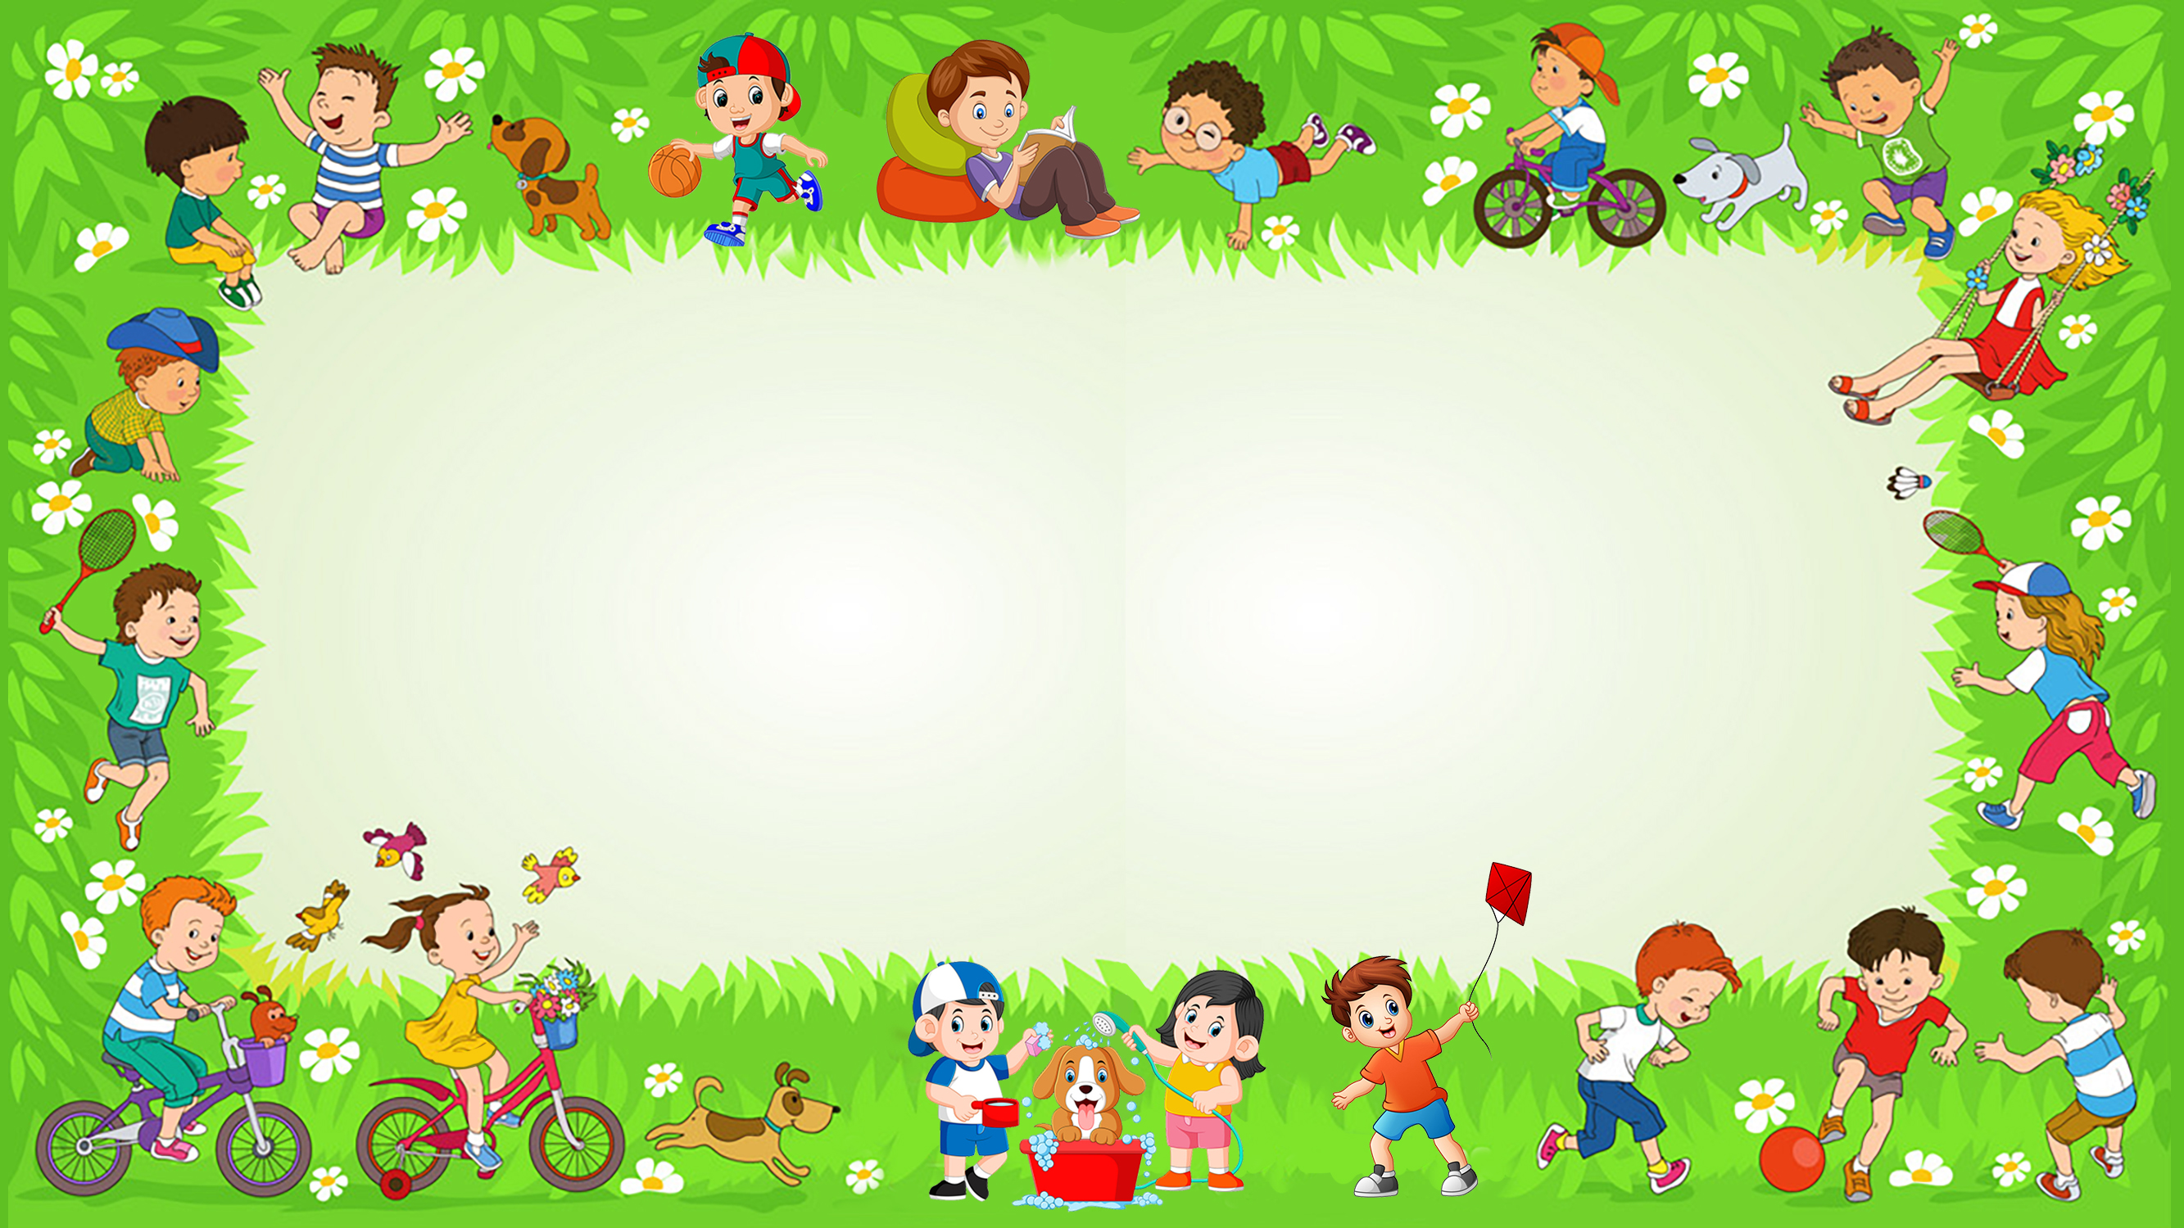
Chúc các em
học tốt

Slide 14


Tạm biệt các em!

